Slide 1
《最优化技术》总结

Slide 2
















主要内容
传统的最优化技术
一维搜索技术：黄金分割法，斐波那契数列法，二分法，牛顿法，割线法
梯度方法：最速梯度下降法
共轭梯度法
线性规划方法：单纯形法
动态规划
智能优化技术
基于生物学原理的优化算法
遗传算法：
粒子群算法
人工神经网络
基于物理学原理的优化算法
模拟退火算法
无约束优化问题
约束优化问题
优化问题

Slide 3

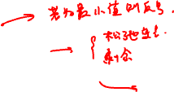

模型的建立与标准化
优化问题的模型：目标函数和约束条件
模型的标准化：
目标函数求最大值
所有约束条件均由等式表示
每个约束条件右端常数常为非负值
所有决策变量为非负值

Slide 4
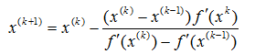
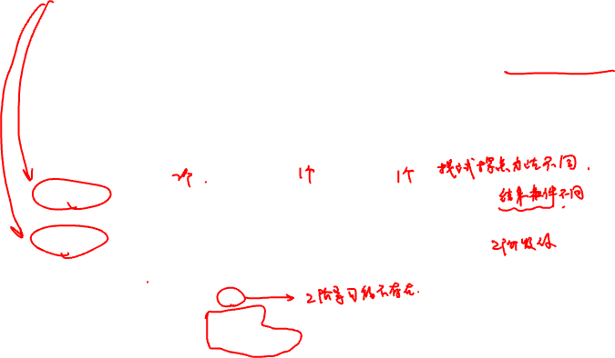

一维搜索技术
搜索区间的确定：进退法（从一点出发，按一定的步长，试图确定出函数值呈现出”高－低－高“的三个点。一个方向不成功，就退回来沿相反方向搜索。）
试探法：黄金分割法，二分法，斐波纳契法
插值法：牛顿插值法（切线法），割线法
牛顿法：
割线法：
试探法与插值法的区别
不存在二阶导数

Slide 5
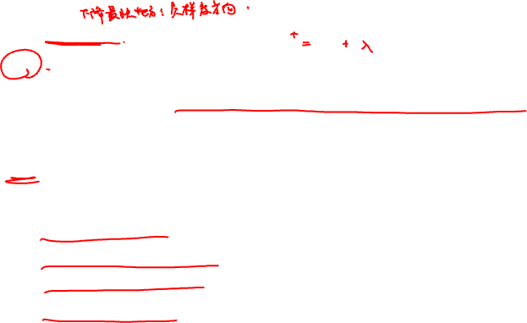
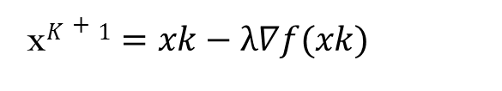
梯度下降法
一种爬山算法，迭代算法
一阶收敛性。
一维的梯度下降法：当前梯度方向与前一个点梯度方向互相垂直。
多维的梯度下降法
梯度下降法的特点
时间，空间复杂度低
靠近极小值时收敛速度减慢，求解需要多次迭代
可能会有“之字形”地下降
不能保证全局最优解
x$K+1=xk−λ∇f(xk)$

Slide 6




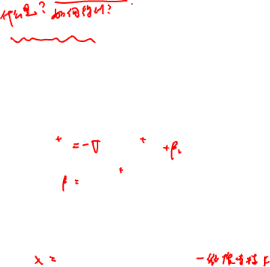
共轭梯度下降法
一种迭代算法
共轭方向+梯度下降法
概念掌握：共轭方向
共轭梯度方向：
迭代过程中的步长：

Slide 7
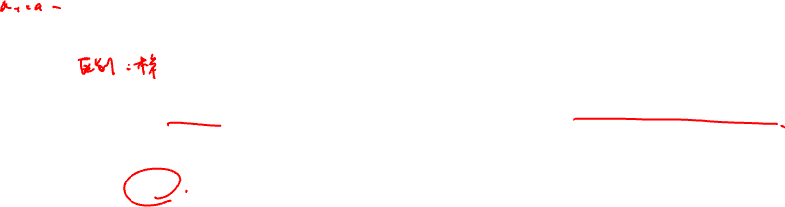
牛顿法
特点：
牛顿法是一种迭代算法，每一步都需要求解目标函数的Hessian矩阵的逆矩阵，计算比较复杂。
牛顿法具有二阶收敛性，收敛速度快，对于正定二次函数一步迭代即达最优解。
牛顿法是局部收敛的，当初始点选择不当时，往往导致不收敛；
二阶海塞矩阵必须可逆，否则算法进行困难。

Slide 8
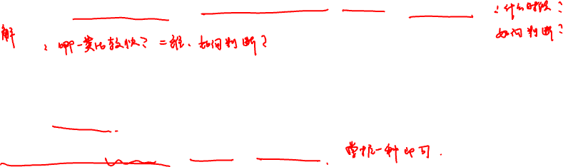

线性规划
解的分类：唯一最优解，无穷多个最优解，无界解，无可行解
图形法
单纯形法
工具：单纯形表
不存在现成的单位矩阵：大M法和两阶段法

Slide 9





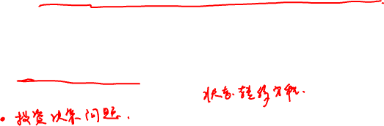
动态规划
将多阶段决策过程转化为一系列单阶段问题。
01背包问题
TSP旅行商问题

Slide 10


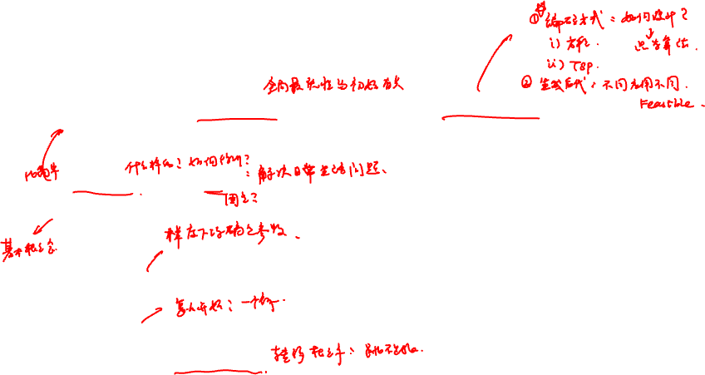


智能优化技术
启发式算法
遗传算法：求解问题时从多个解开始，然后通过一定的法则进行逐步迭代以产生新的解。
初始种群-》选择父母（基于概率的轮盘赌）-》生成后代（复制，交叉和变异）-》产生新种群
粒子群算法
初始粒子-》粒子速度更新
人工神经网络
神经元模型
基本结构
反向传播算法
训练过程
模拟退火算法
爬山算法的改进:Metropolis准则

Slide 11
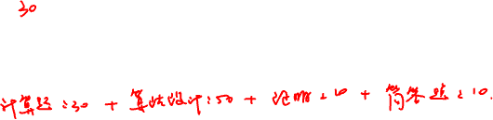




期末成绩构成：阅读报告(1个10%)+实验报告(4个，40%)+期末考试(开卷，50%)
期末题型：计算题，应用题，简答题。

